Slide 1
GÜÇ ELEKTRONİĞİ
2015010225039 İLAY BİNBİR
2014010225093 SEFER ÇELİK
2014010226028 DUACAN AKSOY
2014210225006 MUSTFA ÖZYAZICI

Slide 2
GÜÇ ELEKTRONİĞİ NEDİR?
Güç elektroniği, herhangi bir kaynaktan alınan elektrik enerjisinin, elektronik yöntemlerle kontrol edilerek (dönüştürülerek veya işlenerek) kontrollü olarak yüke aktarılması işlemidir.
Güç Elektroniği, gün geçtikçe daha da genişleyen elektronik sektörünün en önemli dallarından birisidir.
Önceleri endüstriyel alanlardaki elektronik çözümlerde kullanılan güç elektroniği devre ve düzenekleri, günümüzde endüstrinin dışına taşarak evlere, ofislere ve araçlara girmiştir.

Slide 3
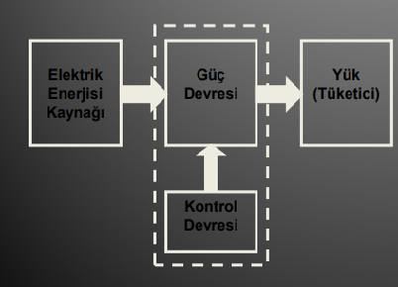
TEMEL YAPISI
Bir güç elektroniği düzeneğinin temel yapısı blok olarak şekilde görülmektedir. Şekilden görüldüğü gibi bir güç düzeneği, güç devresi ve kontrol devresi olmak üzere iki bölümden oluşmaktadır

Slide 4
TARİHÇESİ
Güç elektroniği serüveni, 1900’lü yılların başlarında endüstriyel makinelerde çok yoğun olarak kullanılmakta olan doğru akım motorlarının hız kontrolü ile başlamıştır.
1950’li yıllara kadar güç elektroniğinin endüstriyel uygulamaları ile ilgili pek çok teorik çalışma yapılmış, fakat elektron tüplerinden başka kullanılabilecek malzeme geliştirilemediği için uygulamaya sokulamamıştır.
1950’lerin başında yarıiletken malzemelerin geliştirilmesi ve bu malzemeler kullanılarak diyot, transistor gibi devre elemanlarının yapılmaya başlanması güç elektroniği uygulamalarının önünün açılma işaretini vermiştir.
Nihayet 1960’ların başında Tristör’ün bulunması güç elektroniği açısından çok önemli bir devrim olmuştur. • Tristör’ün bulunmasıyla o zamana kadar elektron tüpleri ile yapılan uygulamalar artık tristörle yapılmaya başlamıştır.
Tristör kullanılarak hem daha basit, hem daha küçük, hem de daha ucuza yapılabilir hale gelen güç elektroniği devrelerinin uygulama alanları da hızla yaygınlaşmaya başlamıştır.
Aynı zamanda, yine o zamana kadar düşünülüp de yapılamayan pek çok uygulama Tristör sayesinde yapılabilir hale gelmiştir. • 1960’lı ve 1970’li yıllar tristör’ün altın yılları olmuş ve güç elektroniği uygulamaları her alana yayılmıştır.
1980’lerin başlarından itibaren ise sayısal elektronik alanındaki gelişmeler ve mikroişlemcilerin geliştirilmeye başlaması ile güç elektroniğinde yeni ufuklar açılmaya başlamıştır.

Slide 5
GÜÇ ELEKTRONİĞİ DEVRELERİNİN KULLANIM ALANLARI:
Endüstride;
1- Enerji iletimi ve dağıtımında,
2- Her tür motor kontrolünde,
3- Makine otomasyonunda,
4- Her tür ısıtma soğutma işlemlerinde,
5- Her tür üretim ve montaj sanayinde,
6- Her tür güç kaynağı ve güç kontrol sistemlerinde
Bina, Ofis ve Evlerde;
1- Bina otomasyon sistemlerinde,
2- Isıtma, soğutma, havalandırma ve güvenlik sistemlerinde,
3- Tüm ofis araçlarında,
4- Eğlence, spor ve oyun araçlarında,
5- Tıbbi cihazlarda,
6- Çamaşır makinesi, bulaşık makinesi, buzdolabı, klima, elektrik süpürgesi vb. ev cihazlarında.

Slide 6
Ulaşım Araçlarında;
1- Uçak ve diğer hava araçlarındaki tüm güç sistemlerinde,
2- Demiryolu ve metro araçlarında ve yer sistemlerinde,
3- Otobüs, kamyon ve çekici
gibi ağır vasıtaların tüm elektronik sistemlerinde,
4- Otomobillerdeki tüm elektriksel güç ve kontrol sistemlerinde,
5- Forklift, seyyar vinç, beton makinesi vb. araçlarda.
Tarım ve Hayvancılıkta;
1- Sera otomasyonu ve kontrolünde,
2- Açık hava sulama ve ürün kontrol sistemlerinde,
3- Tarım makinelerinin otomasyonunda,
4- Kümes, ahır vb. hayvan yetiştirme tesislerinin bakım ve otomasyonunda,
5- Tarla ve arazilerin ekim, dikim ve gübreleme kontrollarında.
6- Tohumculuk, fide yetiştirme vb. çalışmalarda.

Slide 7
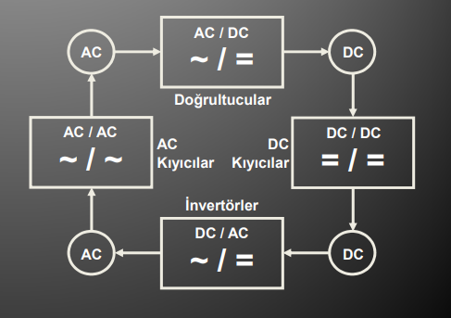
TEMEL GÜÇ DEVRELERİ:
Güç elektroniği kapsamında yapılan tüm işler ve uygulamalar 4 temel devre yapısı üzerine kurulmuştur.
Bu devre yapıları, alternatif akım veya doğru akım türündeki elektrik enerjisinin birbirlerine veya kendi içlerinde farklı şekillere ve seviyelere döndürülmesi işlemini gerçekleştirmektedir.
Bu durumda, güç elektroniğinin temel devre yapıları yan tarafta Şekil-1.2’de olduğu gibi gösterilebilmektedir.
Şekilden görüldüğü gibi temel güç devreleri,
AC-DC dönüştürücüler,
AC-AC dönüştürücüler,
DC-DC dönüştürücüler,
DC-AC dönüştürücülerdir.

Slide 8
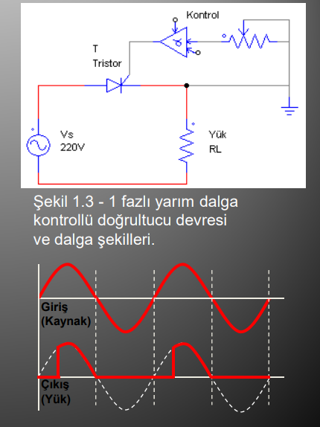
AC-DC Dönüştürücüler (Doğrultucular);
Güç elektroniğinin temel devrelerinden birincisi olan doğrultucular, bir fazlı veya üç fazlı AC kaynağı kullanarak, sabit veya değişken DC gerilim elde etmek için kullanılmaktadır.
AC-DC dönüştürücüler (doğrultucular) 2 ana gruba ayrılır;
Kontrolsuz doğrultucular,
Kontrollu doğrultucular,
Şekil 1.3’de basit bir kontrollü doğrultucu devresi ve dalga şekilleri görülmektedir.

Slide 9
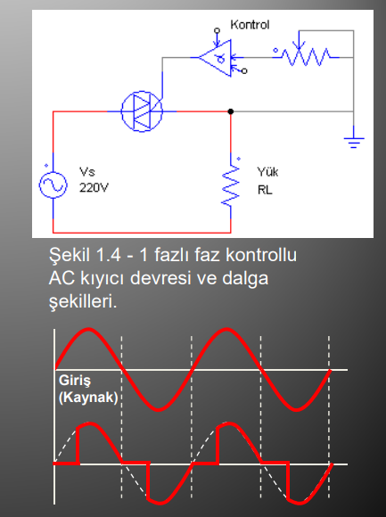
AC-AC Dönüştürücüler (AC kıyıcılar);
Güç elektroniğinin temel devrelerinden ikincisi olan AC kıyıcılar, bir fazlı veya üç fazlı AC kaynağı kullanarak, sabit veya değişken frekanslı ve genlikli AC genlikli AC gerilim elde etmek için kullanılmaktadır. •
AC-AC dönüştürücüler 2 ana gruba ayrılır;
AC voltaj kontrolcülar,
Direkt frekans çeviriciler,
Şekil 1.4’de basit bir AC kıyıcı devresi ve dalga şekilleri görülmektedir.

Slide 10
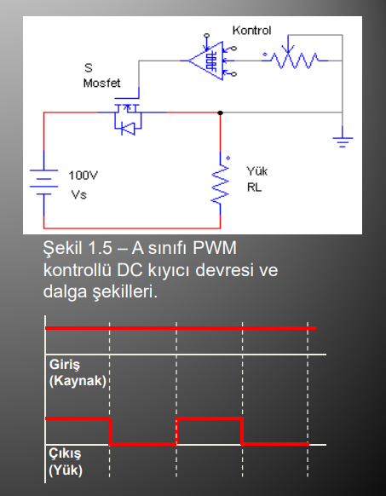
DC-DC Dönüştürücüler ;
Güç elektroniğinin temel devrelerinden üçüncüsü olan DC-DC dönüştürücüler, herhangi bir DC kaynaktan aldığı gerilimi yükselterek , düşürerek veya çoğullayarak, sabit veya değişken DC gerilim(ler) elde etmek için kullanılmaktadır.
DC-DC dönüştürücüler 2 ana gruba ayrılır;
DC kıyıcılar,
Anahtarlamalı regülatörler,
Şekilde basit bir DC kıyıcı devresi görülmektedir.

Slide 11
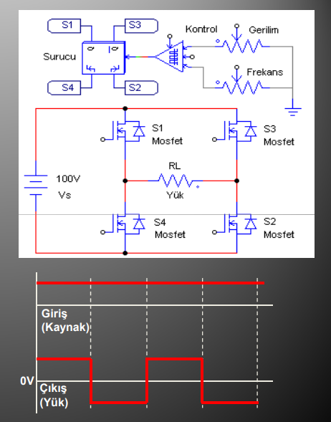
DC-AC Dönüştürücüler (İnvertörler);
Güç elektroniğinin temel devrelerinden sonuncusu olan İnvertörler, herhangi bir DC kaynaktan aldığı gerilimi işleyerek, sabit veya değişken genlik ve frekanslı AC gerilim elde etmek için kullanılan güç elektroniği devreleridir. İnvertörler;
PWM invertörler,
Rezonanslı invertörler, olarak 2 ana gruba ayrılır.
Şekil 1.6’da basit bir PWM invertör devresi görülmektedir.

Slide 12
Temel Güç Elemanları
Güç devrelerinin, istenilen güç dönüşümlerini uygun olarak gerçekleştirebilmeleri, bu devrelerde kullanılan uygun güç elemanlarıyla mümkün olabilmektedir.
Güç devrelerinde kullanılan güç elemanları, hangi tür dönüşümde olursa olsun, daima kaynak ile yük arasındaki bağlantıyı kesip bırakmakla görevlendirilmiştir. Dolayısıyla bu elemanlar birer “ANAHTAR” olarak çalışmakta ya da çalıştırılmaktadır.
Anahtar türleri, Elektrik-Elektronik güç düzeneklerinde kullanılan 3 tür anahtar bulunmaktadır. Bunlar,
Mekanik anahtarlar,
Elektromekanik anahtarlar,
Yarıiletken anahtarlardır.

Slide 13
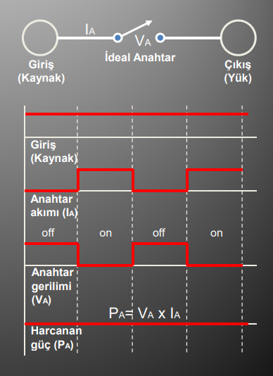
İdeal Anahtar Özellikleri;
İdeal anahtar, çalışması sırasında üzerinde herhangi bir kayıp oluşturmayan anahtardır. İdeal anahtar sadece 2 durumda bulunabilir. Bunlar,
Yalıtım durumu (kapalı-off),
İletim durumu (açık-on)
Anahtarların çalışması sırasında üzerinde iki tür kayıp oluşmaktadır. Bu kayıplar,
Anahtarlama (açmakapama) kayıpları,
İletim kayıplarıdır. Bu anahtarda kayıplar sıfırdır.

Slide 14
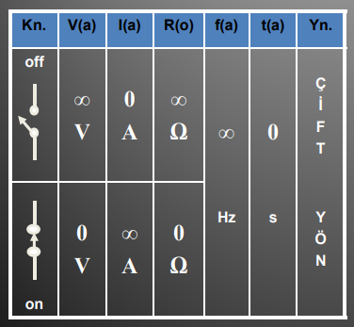
Bu durumda ideal anahtarla ilgili önemli parametreler yanda görülen tablodaki gibi gösterilebilir. Tabii ki böyle bir anahtar gerçekte yoktur.
Yandaki tablodan görülebileceği gibi anahtarlar için öncelikli 6 parametre kullanılmaktadır. Bunlar,
Çalışma gerilimi (VA),
Çalışma akımı (IA),
İletim direnci (Ron),
Çalışma frekansı (fA),
Anahtarlama zamanı (tA),
Anahtar yönüdür.
İdeal bir anahtarda “iletim iç direncinin” ve “geçiş zamanının” sıfır olması nedeniyle iletim ve anahtarlama kayıpları sıfırdır.

Slide 15
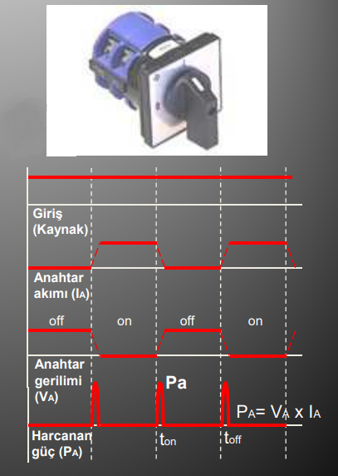
Mekanik Anahtarlar;
Mekanik anahtarlar, elektrik devrelerini kesmek için kullanılan, adi anahtar, pako şalter vb. anahtarlardır.
Mekanik anahtarlar da, iletimi sırasında üzerinde herhangi bir kayıp oluşturmayan anahtardır. Giriş (Kaynak) Şekil-1.8 kayıp oluşturmayan anahtardır.
Mekanik anahtarlar da sadece 2 durumda bulunabilir.
Yalıtım durumu (kapalı-off),
İletim durumu (açık-on).
Mekanik anahtarlar, devrelerde genellikle açma-kapama elemanı olarak kullanılmaktadır.

Slide 16
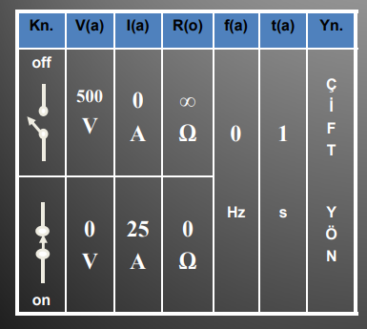
Mekanik anahtarla ilgili öncelikli parametreler tabloda örnek değerler kullanılarak gösterilmiştir.
Tablodan görüldüğü gibi, mekanik anahtarda “iletim iç direncinin” sıfır olması nedeniyle iletim kayıpları da sıfır olacaktır.
Yine Tablo-1.2’den görüldüğü gibi, mekanik anahtarlarda “frekans” ve “geçiş zamanı” parametreleri hızlı anahtarlama için uygun değildir.
Piyasada anahtar, pako şalter, şalter, kesici vb. isimler verilen mekanik anahtarlar çeşitli gerilimlerde, birkaç amperden birkaç yüz ampere kadar bulunabilmektedir.

Slide 17
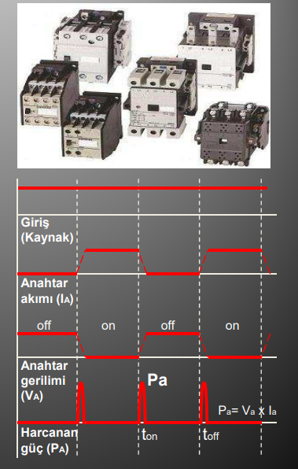
Elektromekanik Anahtarlar;
Elektromekanik anahtarlar, elektrik devrelerini kesmek değiştirmek için kullanılan, röle, kontaktör, kesici vb. anahtarlardır.
Elektromekanik anahtarlar da sadece 2 durumda bulunabilir. Giriş
Yalıtım durumu (kapalı-off),
İletim durumu (açık-on)
Elektromekanik anahtarlar, devrelerde genellikle güç anahtarlama ve otomatik güç kontrol elemanı olarak kullanılmaktadır

Slide 18
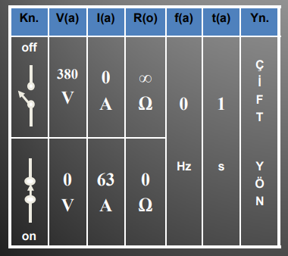
Elektromekanik anahtarla ilgili öncelikli parametreler tabloda örnek değerler kullanılarak gösterilmiştir.
Elektromekanik anahtarda kontakların temiz olması durumunda “iletim iç direnci” sıfır olması nedeniyle iletim kayıpları da sıfır olacaktır.
Elektromekanik anahtarlarda da “frekans” ve “geçiş zamanı” parametreleri oldukça kötüdür. Bu nedenle hızlı anahtarlama yapamazlar.
Elektromekanik anahtarda da hızlı anahtarlama yapılacak olursa, “geçiş zamanının” çok uzun olması nedeniyle ise anahtarlama kayıpları çok yüksek olacaktır.

Slide 19
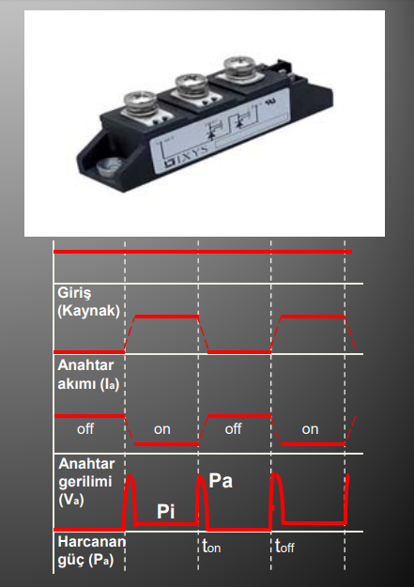
Yarıiletken (Statik) Anahtarlar;
Yarıiletken anahtarlar, elektrikelektronik devrelerde yüksek hızlı anahtarlama işleri için kullanılan, Tristör, Transistör, Mosfet vb. elemanlardır. Yarıiletken anahtarların pek çoğu 3 durumda bulunabilir.
Tam yalıtım durumu,
Tam iletim durumu,
Ara (yükseltme) durumu.
Bu anahtarlar, istenirse on-off anahtar olarak, istenirse de yükseltme elemanı olarak kullanılabilmektedirler.

Slide 20
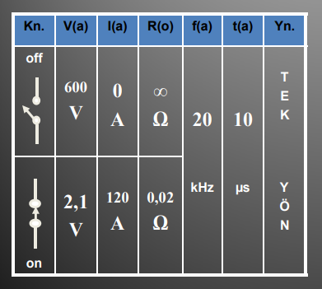
Yarıiletken anahtarla ilgili öncelikli parametreler Tabloda örnek değerler kullanılarak gösterilmiştir.
Tablodan görüldüğü gibi, yarıiletken anahtarlarda “frekans” ve “geçiş zamanı” parametreleri çok çok iyidir. Bu nedenle çok hızlı anahtarlama yapılabilmektedir.
Fakat yarıiletken anahtarda “iletim iç direncinin” sıfır olmaması nedeniyle iletim kayıpları diğerlerinde olduğu gibi sıfır olamayacaktır.
Yine bu anahtarda “geçiş zamanının” çok kısa olması nedeniyle hızlı anahtarlama yapılsa bile anahtarlama kayıpları az olacaktır.

Slide 21
Güç Elektroniği Devrelerinde Kullanılan Anahtar Türü Hangisidir?
Güç elektroniği devrelerinde daha önceden açıklanan güç dönüşümü işlemlerinin yapılabilmesinde kullanılacak anahtarların, basit bir dönüşüm işlemi için bile çok sayıda açma-kapama yapması gerekmektedir.
Örneğin; basit bir şebeke doğrultucu devresinde, diyotlar 1 saniye içinde 50 kez açma-kapanma yapmak zorundadırlar. Bu durumda, güç dönüşümü için frekansları düşük olan mekanik veya elektromekanik anahtarları kullanma imkanı kesinlikle yoktur.
Güç elektroniği devrelerinde güç dönüşümü için, iletim kayıpları yüksek olmasına rağmen, çalışma frekansları yüksek ve geçiş zamanları çok küçük olan yarıiletken (statik) anahtarlar kullanılmaktadır.
Mekanik ve elektromekanik anahtarlar ise güç devrelerin giriş ve çıkışlarında enerji verme ve kesmede kullanılır.

Slide 22
Yarıiletken Güç Anahtarlarının Kullanımı Sırasında Dikkat Edilmesi Gereken Konular;
Mekanik ve elektromekanik anahtarların kullanımı sırasında anahtarın uygun yere yerleştirilmesi ve bağlantılarının doğru yapılması dışında dikkat edilmesi gereken bir şey yoktur. Yarıiletken güç anahtarlarında ise bu iki konu dışında anahtarın güvenli olarak çalışabilmesi (korunması) için bir takım işlemler yapılması (önlemler alınması) gerekmektedir.
Yarıiletken anahtarın korunması için alınacak önlemler;
Güç anahtarının ısıl güvenliğinin sağlanması.
Güç anahtarının ani değişen gerilime karşı korunması.
Güç anahtarının ani değişen akıma karşı korunmasıdır.
Yukarıda belirtilen önlemler alınmadığı takdirde güç anahtarı işini istendiği gibi yapamayacak ve bozulacaktır.

Slide 23
Yarıiletken Güç Anahtarının Isıl Güvenliğinin Sağlanması;
Yarıiletken güç anahtarları, küçük de olsa bir iletim direncine sahip oldukları için, iletimde kaldıkları sürece üzerlerinde bir güç harcaması olmaktadır. Ayrıca yarıiletken güç anahtarları devrelerde çok sayıda aç-kapa yapılarak çalıştırıldığı için anahtarlama sırasında da üzerlerinde güç harcaması olmaktadır. Harcanan bu güçler elemanın ısınmasına yol açmaktadır.
Yarıiletken güç anahtarlarında sıcaklık arttıkça performans düşmekte ve belli bir seviyeden sonra da eleman yanmaktadır. Bu olumsuz durumun önüne geçebilmek için eleman üzerinde oluşan ısı enerjisinin alınarak dağıtılması gerekmektedir. Bu iş için uygun boyutta “Heatsink-Isı emici” yada yaygın söylenişle “Soğutucu” kullanmak gerekmektedir. Soğutucu olarak, özel olarak üretilmiş yapraklı alüminyum levhalar kullanılmaktadır.

Slide 24
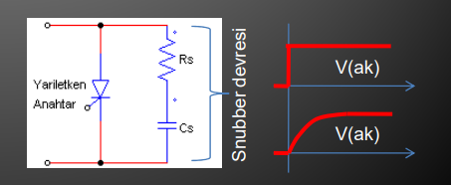
Yarıiletken Güç Anahtarının Ani Değişen Gerilimden Korunması
Yarıiletken güç anahtarları, p ve n katmanlardan oluşmaktadır. Bu katmanlar arasındaki akım taşıma işlemi de elektron ve boşlukların yer değiştirmesi ile olmaktadır. Güç anahtarlarında akımın başlaması,
Elemanın uyarılması,
Aşırı derecede ısınması,
Yüksek voltaj verilmesi,
Ani voltaj değişikliği olması, durumlarında gerçekleşir.
Yarıiletken güç anahtarlarının, ani voltaj değişikliklerinde istenmediği halde iletime geçerek hem kendisinin hem de devredeki diğer elemanların zarar görmesini engellemek için Şekilde görüldüğü gibi bir “Snubber-Gerilim yumuşatma devresi” kullanılmaktadır.
Bu sayede ani gelen gerilimin değişim hızı istenen seviyeye düşürülür.

Slide 25
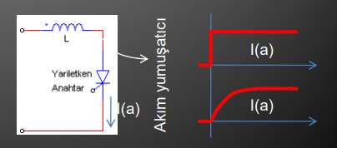
Yarıiletken Güç Anahtarının Ani Değişen Akımdan Korunması
Yarıiletken güç anahtarları, kristalize yapıya sahip olan silisyum malzemesi kullanılarak yapılmışlardır. Bu malzemenin üretim sırasında belirlenen bir ani akım taşıma hızı bulunmaktadır. Üreticinin belirlemiş olduğu bu hız kullanıcı tarafından aşıldığı taktirde malzemenin kristal yapısı dağılır ve eleman yanar.
Yarıiletken güç anahtarlarının, ani akım değişikliklerinde istenmediği halde bozularak hem kendisinin hem de devredeki diğer elemanların zarar görmesini engellemek için Şekilde görüldüğü gibi bir “akım yumuşatma devresi” kullanılmaktadır. Bu sayede akımın değişim hızı istenen seviyeye düşürülür.

Slide 26
SORULAR:
Bir electro-gitar amfisinin çalışma prensibi aşağıda verilen convert yöntemlerden hangisine dayanır?
AC-AC CONVERTER
AC-DC CONVERTER
DC-AC CONVERTER
DC-DC CONVERTER
2) İdeal bir transformatörde primer devrenin sarım sayısı 80’dir. Giriş gerilim 440 V olduğunda sekonder gerilim 1100 V oluyor. Buna göre, seconder sarım sayısı nedir?
150
200
300
275
325
V1 / V2 = N1 / N2 → N2 = (80*1100) / 440 = 200 sarım

Slide 27
3) Aşağıdakilerden hangisi transistörleri soğutmak için kullanılabilecek bir yöntem değildir?
Peltier
B) Fan
Alüminyum soğutucu
Rezistif tel
4) Aşağıdaki güç elektroniği elemanlarından hangisinin anahtarlama gücü en büyüktür?
GTO
IGBT
MOSFET
BJT
SCR

Slide 28
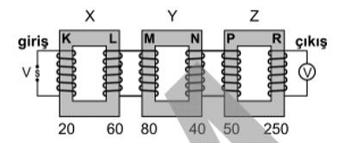
5) Şekildeki gibi bağlanmış X, Y, Z transformatörlerinin K – L ; M – N ; P – R sarımlarının sayıları sırasıyla 20 – 60 ; 80 – 40 ; 50 – 250 ‘dir. Buna göre, girişe 10 volt alternatif gerilim uygulanırsa çıkış gerilimi kaç volt olur?
20
40
60
75
125
Vçıkış = (Vg)*(NL*NN*NR) / (NK*NM*NP) = (10) * (60*40*250) / (20*80*50) Vçıkış = 75 volt bulunur.

Slide 29
KAYNAKÇA
http://afguven.com/depo/ESM312/guc_elektronigi.pdf
https://www.muhendisbeyinler.net/guc-elektronigi-elemanlari/
http://sindirgi.balikesir.edu.tr/dersnotu/1.pdf

